Slide 1
基于鲲鹏HPC平台的HOOMD-blue应用性能分析方案
南方科技大学 南科启明团队

Slide 2
团队介绍
方案简介
基于鲲鹏的解决方案介绍
未来展望
Notes:
1,+方案概述

Slide 3

团队介绍
南科大学生超算队为南方科技大学科学与工程计算中心和计算机科学与工程系共同支持的学生自治团队，成立于2018年秋季。南科启明团队为学生超算队一部分。
学生超算队过去主要成绩：
ASC 世界大学生超算大赛 一等奖4次，超级团队奖2次，应用创新奖1次
APAC HPC-AI 亚太超算大赛 冠军1次，亚军2次，季军1次，AI特别奖1次
SC-21 国际超算大赛 三等奖 & 最高性能奖
ISC-22 国际超算大赛 季军
IndySCC-22 国际超算大赛 亚军
2023 鲲鹏应用创新大赛 广东赛区一等奖，最终入围全国总决赛

Slide 4
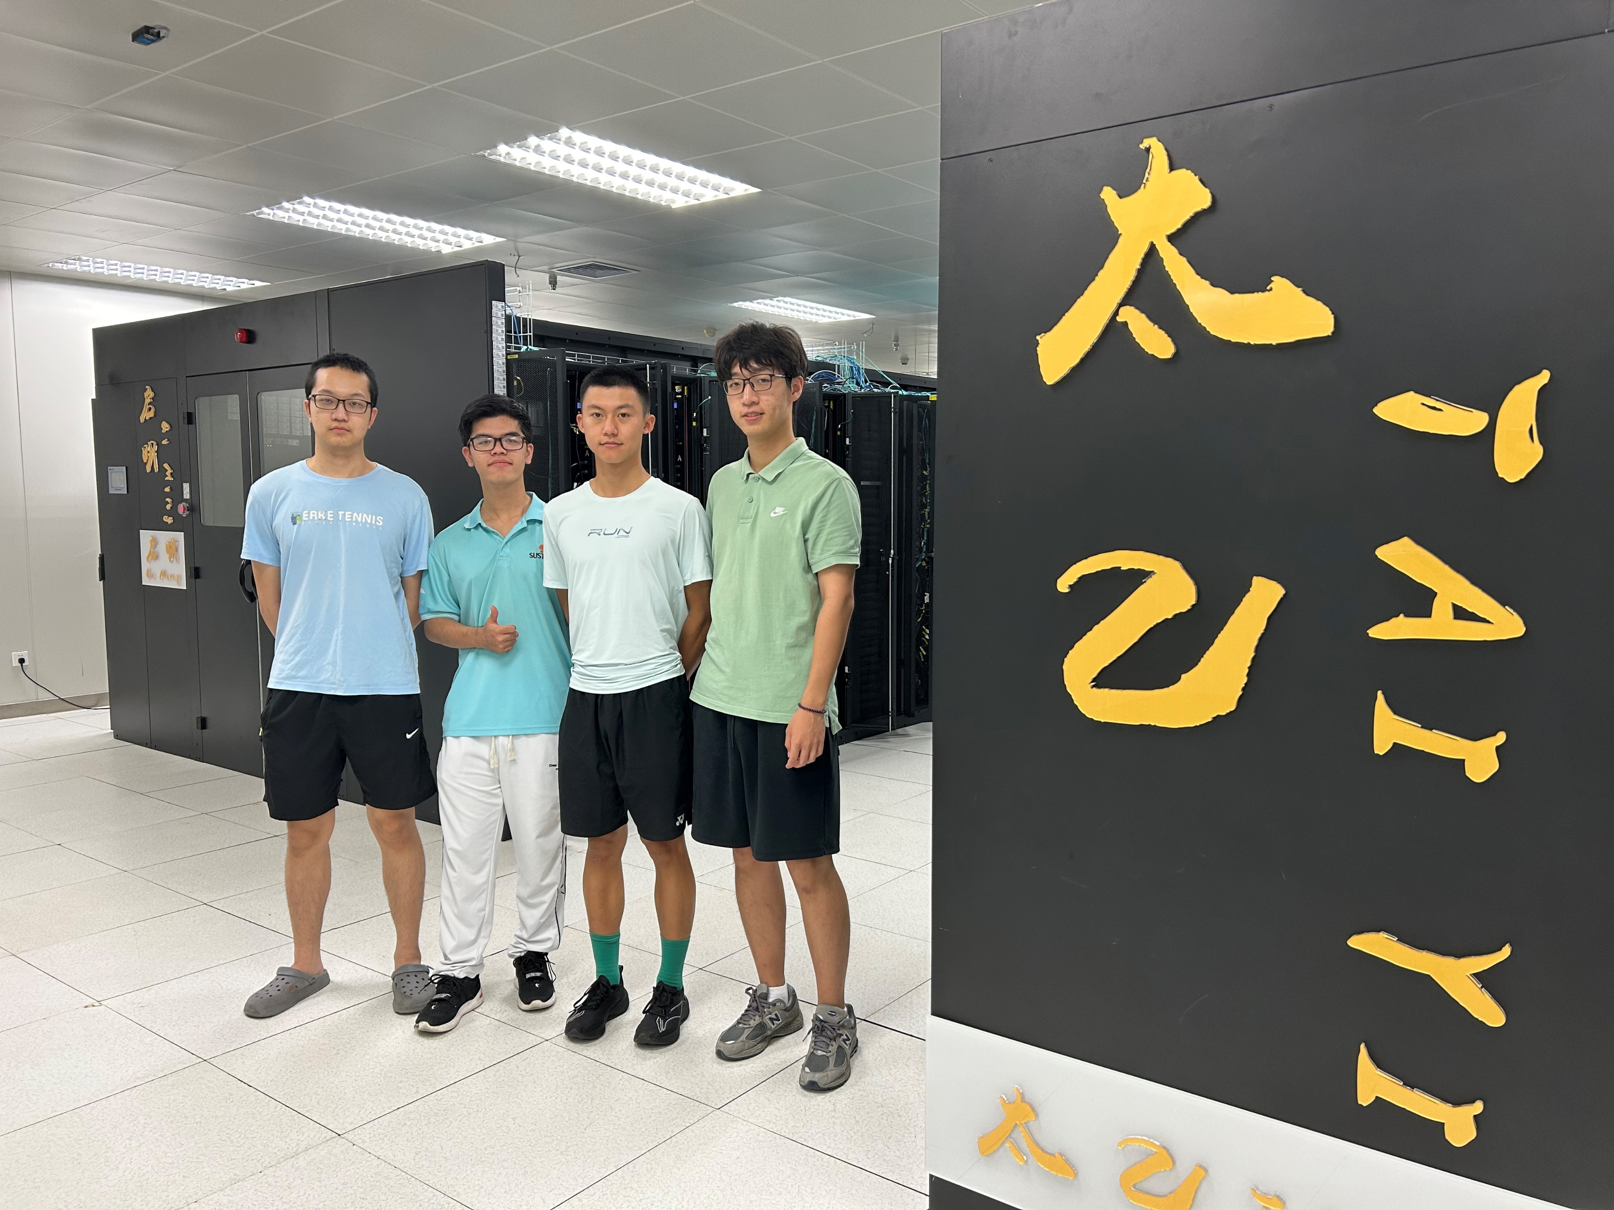

团队介绍
团队成员从左到右分别为：
谭文瀚 数学系本科生
肖本翔 统计与数据科学系本科生
莫榕尘 统计与数据科学系本科生
安文博 电子与电气工程系本科生
指导老师为科学与工程计算中心访问博士生 赵佳华

Slide 5
方案简介
分子动力学模拟是一种利用计算机模拟原子和分子运动轨迹，以研究体系微观和宏观性质的方法。它基于经典力学原理，通过给定原子和分子间的相互作用，利用牛顿运动方程求解运动轨迹，进而统计出系统的力学、热力学和动力学性质。此方法广泛应用于化学、物理、材料科学和生物学等领域，为研究分子体系提供了重要手段。
传统模拟软件如LAMMPS，GROMACS，Amber等大多都是针对粗粒度分子，生物大分子等进行分子模拟，而在纳米级胶体级层次上的模拟程度不足。这些软件多依赖于CPU进行计算，但CPU在处理大规模并行计算时存在性能瓶颈。随着科学研究的深入，对模拟规模和精度的要求不断提高，急需提高了软件的扩展性和可伸缩性。

Slide 6
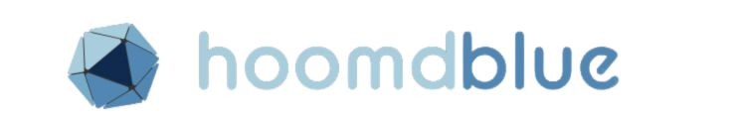
方案简介
HOOMD-blue是一款支持GPU加速的CPU分子动力学软件，面向软物质系统，支持多种粒子类型、力场和积分器，专为纳米级和胶体级分子动力学以及硬粒子蒙特卡罗模拟而设计。而且，HOOMD-blue是一种Python软件包，在使用上更加方便，相对于传统的分子动力学软件，有着很好的应用前景。可以设计双重动态共价键（Dual Dynamic Covalent Bonds）来操纵聚合物维特里默纳米复合材料（Polymer Vitrimer Nanocomposites, PVNs）的性能[1]，还可以讨论FET蛋白家族（包括FUS、EWS和TAF15）的功能、与疾病的关系，以及特别是EWS蛋白的低复杂度域（EWSLCD）在形成生物分子凝聚体（biomolecular condensates）中的作用和机制[2]。
[1] Li, Z., Zhao, H., Duan, P., Zhang, L., & Liu, J. (2024). Manipulating the Properties of Polymer Vitrimer Nanocomposites by Designing Dual Dynamic Covalent Bonds. Langmuir, 40(14), 7769–7780
[2] Johnson, C. N., Sojitra, K. A., Sohn, E. J., Moreno-Romero, A. K., Baudin, A., Xu, X., Mittal, J., & Libich, D. S. (2024). Insights into Molecular Diversity within the FUS/EWS/TAF15 Protein Family: Unraveling Phase Separation of the N-Terminal Low-Complexity Domain from RNA-Binding Protein EWS. Journal of the American Chemical Society, 146(12), 8071–8085

Slide 7
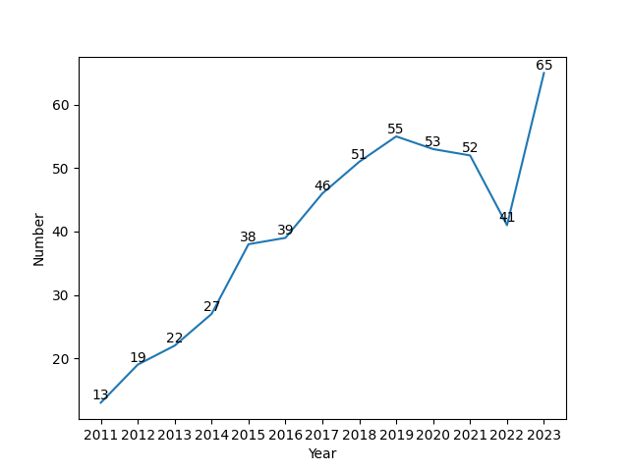
方案简介
目前鲲鹏平台已经适配了Gromacs，Lammps，Amber等传统分子动力学软件，但是还未对HOOMD-blue软件进行适配，此前该软件也未曾在任何的ARM架构的平台特别是鲲鹏生态上进行测试。
如左图，近些年来，利用HOOMD-blue软件进行的工作越来越多，与之相关的论文数量也基本上在逐年上涨，应用的价值逐渐增高，并且大部分论文集中发表在Nature，Physical Review，Membranes以及Macromolecules上，具有很高的引用价值。

Slide 8
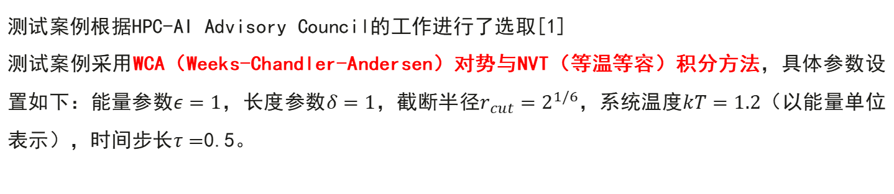
方案简介——测试案例介绍
测试案例根据HPC-AI Advisory Council的工作进行了选取[1]
测试案例采用WCA（Weeks-Chandler-Andersen）对势与NVT（等温等容）积分方法，具体参数设置如下：能量参数$ε=1$，长度参数$δ=1$，截断半径$r_{cut}=2^{1/6}$，系统温度$kT=1.2$（以能量单位表示），时间步长$τ=$0.5。
WCA对势是一种基于Lennard-Jones势能的简化模型，它主要用于描述短程排斥作用而忽略长程吸引作用。这种对势在模拟硬球体系、聚合物体系以及需要精确控制粒子间距离的场景中非常有用。它简化了计算过程，同时保留了关键的物理特性。由于WCA对势只考虑短程相互作用，因此在计算粒子间力时，可以显著减少计算量，提高模拟效率。同时采用NVT积分方法来保持系统的温度恒定。这样可以更准确地模拟体系的物理和化学过程，揭示其内在机制。
[1]https://www.hpcadvisorycouncil.com/pdf/HOOMD-Blue_Performance_08112023%20-%20AMD.pdf

Slide 9
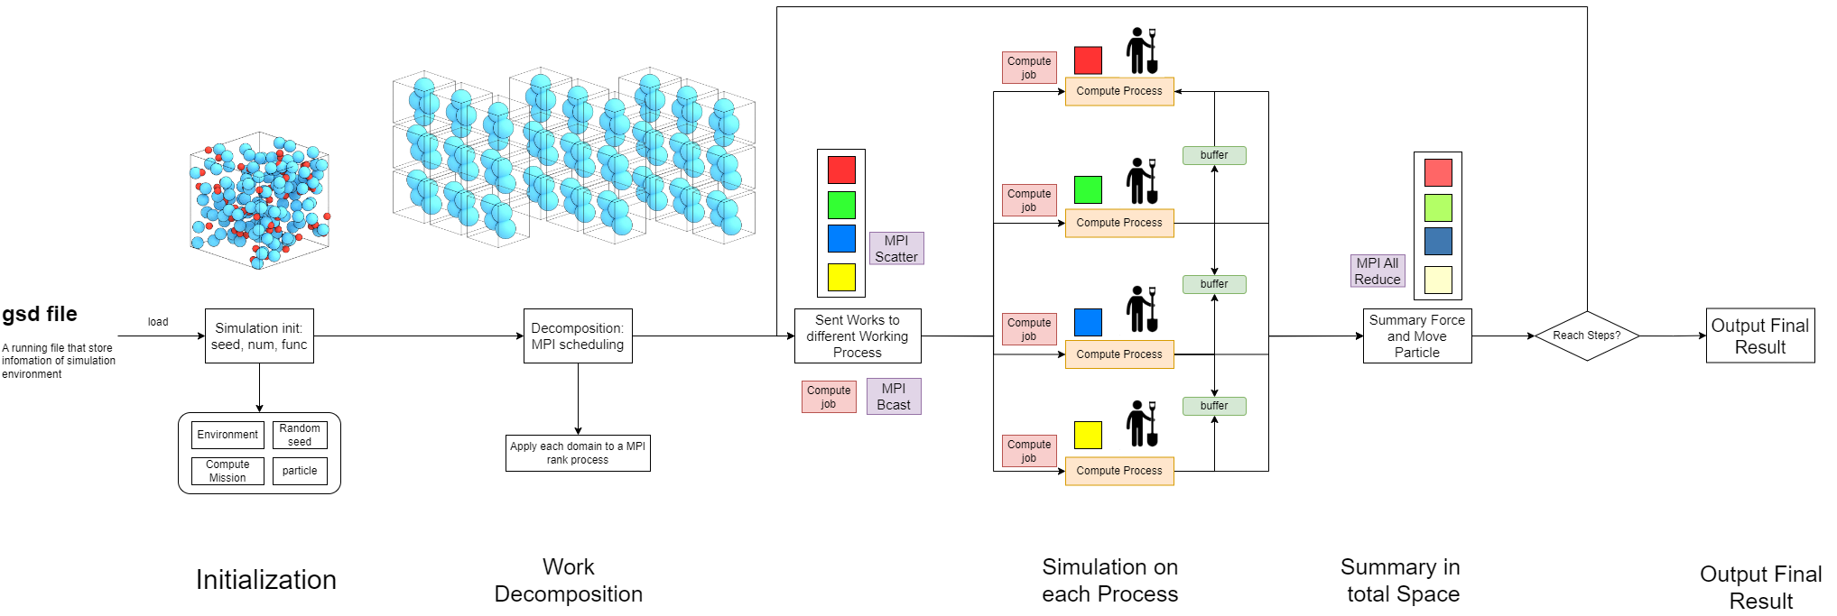
方案简介——测试案例介绍
这是影响性能的关键步骤

Slide 10










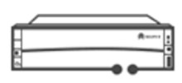



基于鲲鹏的解决方案介绍——方案架构
应用软件
HOOMD-blue4.8.2
代码迁移工具
集群管理
与调度
（DonauKit）
集群管理
作业调度
基础软件
（HPCKit）
HMPI通信
Mathlib数学库
毕昇编译器
性能分析工具
操作系统
OpenEuler操作系统（Kylin V10 SP2）
硬件平台
计算（Kunpeng 920）
存储
网络
基础设施
数据中心
液冷

Slide 11
基于鲲鹏的解决方案介绍——方案架构
鲲鹏计算节点规格配置：
服务器 | Taishan 200 2280 (128 cores 2.6GHZ)
内存 | 512G
硬盘 | /
网卡 | MLNX CX6
操作系统 | Kylin V10 SP2
我们最多在8个节点共计1024个核（Kunpeng 920 CPU）上进行测试

Slide 12
基于鲲鹏的解决方案介绍——应用优化
openmpi-4.1.2
代码迁移工具
openmpi-4.1.2
鲲鹏性能分析工具
性能分析维度
gcc-11.2.0
HOOMD-blue
测试算例
gcc-9.3.0
CPU利用率
AMD 7763
Kunpeng 920
MPI分析
openmpi-4.1.2
hmpi-1.3.1
hmpi-1.3.1
mathlib
Top-down分析
hucx-1.2.0
hucx-1.2.0
bisheng-3.1.0
bisheng-3.1.0
bisheng-3.1.0
代码
热点函数分析
编译器优化
并行库优化
参数及代码优化
寻找性能瓶颈
发挥极致性能

Slide 13
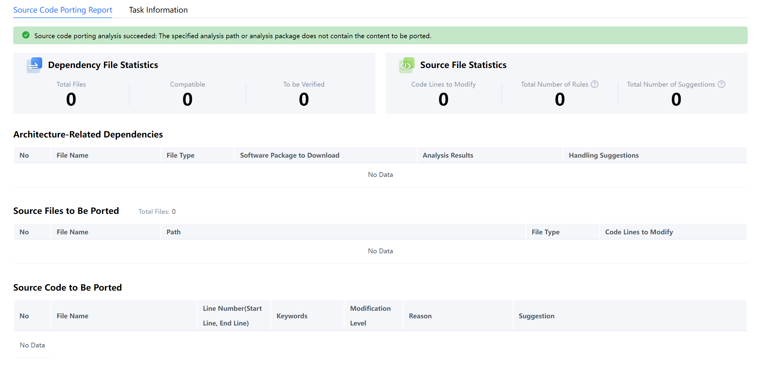
基于鲲鹏的解决方案介绍——源码迁移
由于HOOMD-blue为Python软件包，我们使用解释性源码迁移，结果如左图所示。并没有需要进行修改的代码，说明HOOMD-blue软件可以直接迁移到鲲鹏平台

Slide 14
基于鲲鹏的解决方案介绍——依赖包平台适配
1.Eigen：通过module load eigen/3.3.8/bisheng2.1.0_hmpi1.1.1 直接进行加载；
2.Cereal：在平台重新进行了编译安装，生成了适合平台的include文件，利用新的include文件进行HOOMD-blue软件的安装；
3.Numpy，Pybind11，GSD，Pandas，Rowan等软件包通过华为镜像进行下载安装。

Slide 15
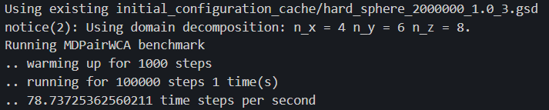
基于鲲鹏的解决方案介绍——算例基准介绍
表示模拟正在使用一个初始的配置文件hard_sphere_2000000_1.0_3.gsd，这个文件包含了模拟开始时粒子的位置和可能的其他属性。
这行是一个通知（级别为2），表明模拟正在使用域分解（domain decomposition）技术来并行处理模拟空间。域分解是一种将模拟空间划分为多个子区域（或“域”），每个子区域可以在不同的处理器或计算核心上独立计算的技术。
这行表示模拟正在进行预热（或称为平衡）阶段，持续1000步，使系统从初始配置开始逐渐达到一个更稳定的、具有代表性的状态，以便后续的模拟结果更加可靠。
表明运行基准算例每秒模拟的步数

Slide 16
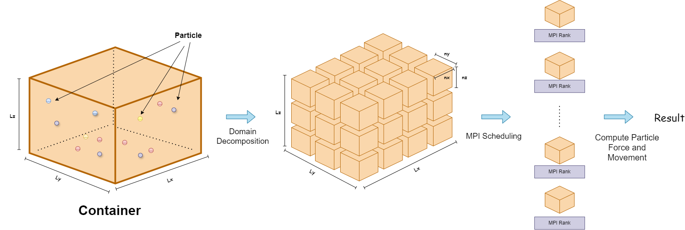
基于鲲鹏的解决方案介绍——算例基准介绍
域分解是一种将模拟空间划分为多个子区域（或“域”），每个子区域可以在不同的处理器或计算核心上独立计算的技术。
图例如下：

Slide 17
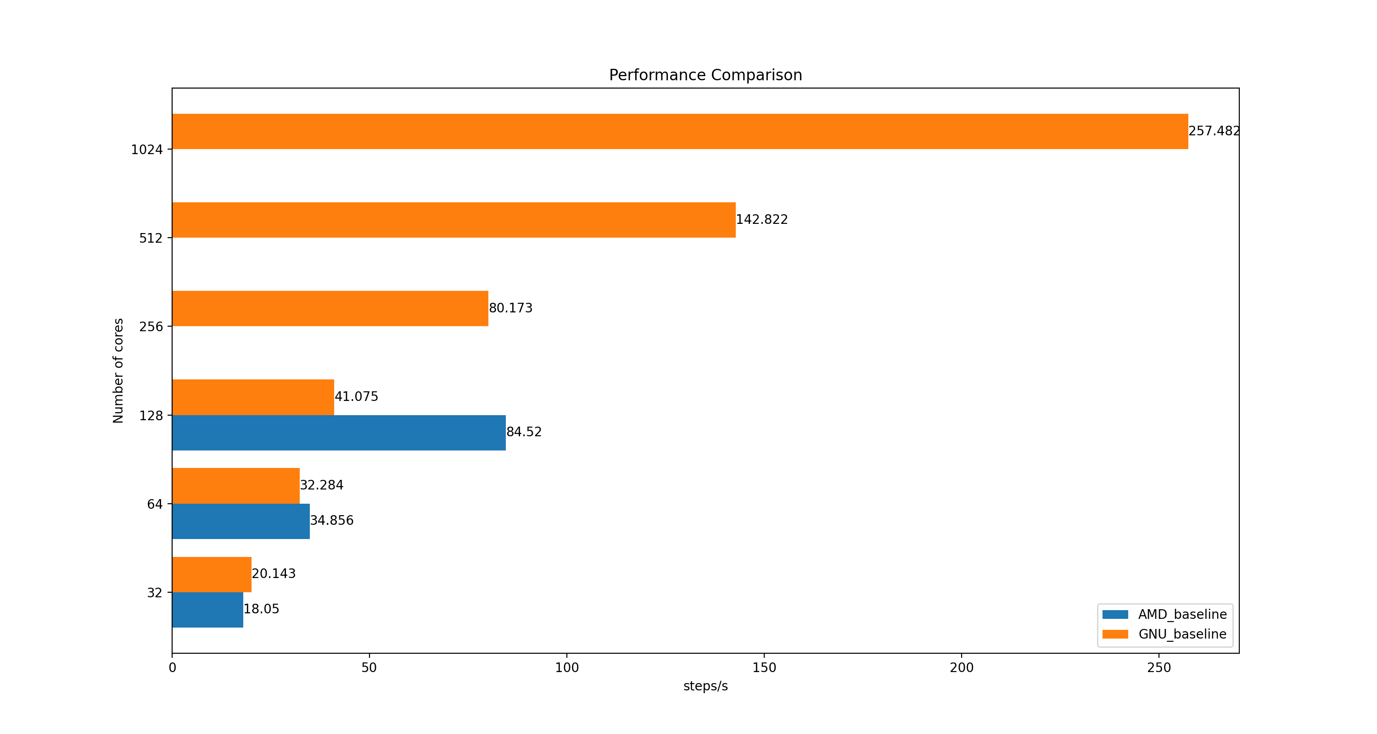
基于鲲鹏的解决方案介绍——算例基准介绍
AMD 7763 baseline
module load tbb/2021.7.0
module load gcc/11.2.0
module load openmpi/4.1.2_gcc-11.2.0
time -p mpirun --hostfile $LSB_DJOB_HOSTFILE -n <核数> python3 -m hoomd_benchmarks.md_pair_wca --device CPU -N 2000000 --benchmark_steps 100000 -v
Kunpeng 920 GNU baseline
module load gcc/gcc9.3.0
module load openmpi/4.1.2_gcc9.3.0
time -p mpirun --hostfile
$CCS_HOST_FILE -n <核数> python3 -m hoomd_benchmarks.md_pair_wca --device CPU -N 2000000 --benchmark_steps 100000 -v

Slide 18
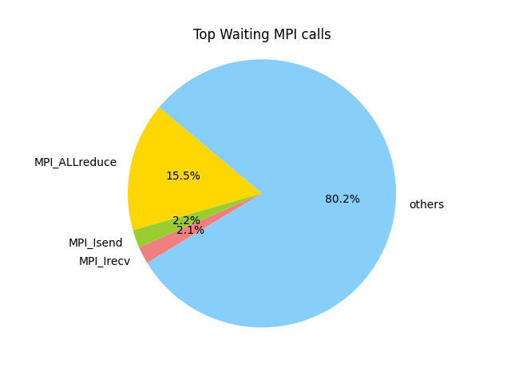
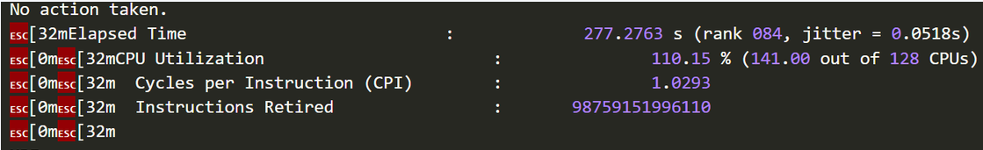
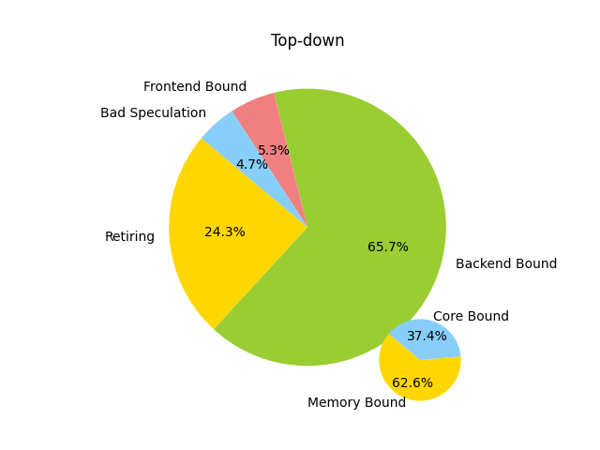
基于鲲鹏的解决方案介绍——优化前性能分析
Top IO calls by times:
Function | Time(s) | Calls | Read(bytes) | Written(bytes)
fopen | 0.4963 | 1536 | 0 | 0
fclose | 0.3135 | 1024 | 0 | 0
close | 0.1649 | 1665 | 0 | 0
fread | 0.0470 | 1762 | 0 | 0
open | 0.0111 | 897 | 0 | 0

Slide 19
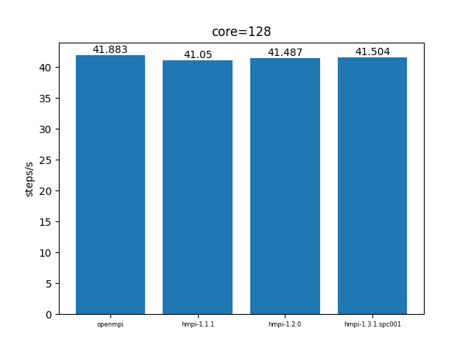
基于鲲鹏的解决方案介绍——并行库选择
openmpi-4.1.2
hmpi-1.1.1
hmpi-1.2.0
hmpi-1.3.1.spc001
bisheng-3.1.0
bisheng-3.1.0
编译器优化
并行库优化
根据不同版本Hyper MPI在128核下的性能对比，最终选择hmpi-1.3.1.spc001。

Slide 20
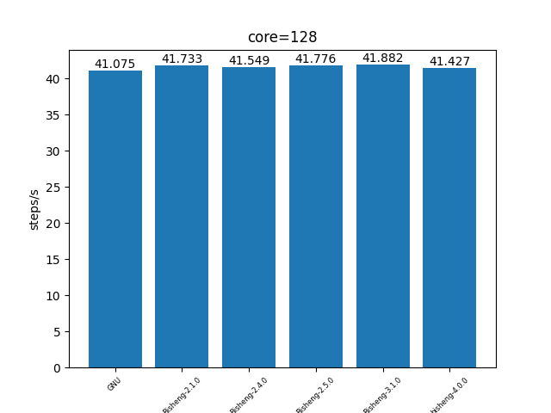
基于鲲鹏的解决方案介绍——编译器优化
openmpi-4.1.2
openmpi-4.1.2
gcc-9.3.0
bisheng-2.1.0
bisheng-2.4.0
bisheng-2.5.0
bisheng-3.1.0
bisheng-4.0.0
Kunpeng 920
编译器优化
根据不同版本毕昇编译器在128核下的性能对比，最终选择bisheng-3.1.0。
这一页及以后的相关测试结果均为测试三次取平均值的结果。

Slide 21
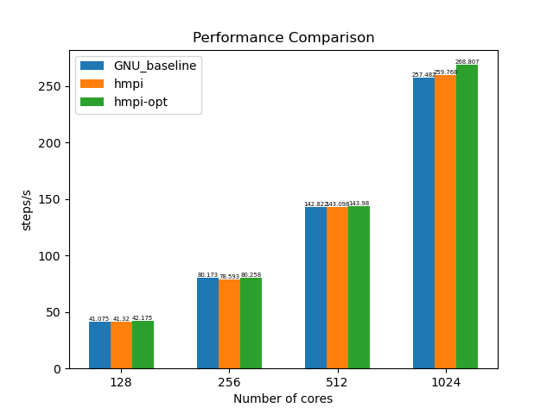
基于鲲鹏的解决方案介绍——运行参数优化
openmpi-4.1.2
hmpi-1.3.1.spc001
hucx
bisheng-3.1.0
bisheng-3.1.0
编译器优化
并行库优化
Hyper MPI 运行参数
-x UCX_TLS=sm,ud_mlx5,rc_mlx5
--bind-to core --map-by socket --rank-by core
优化后相对于baseline提升了4.40%
Hmpi_opt为加了参数之后的性能结果

Slide 22
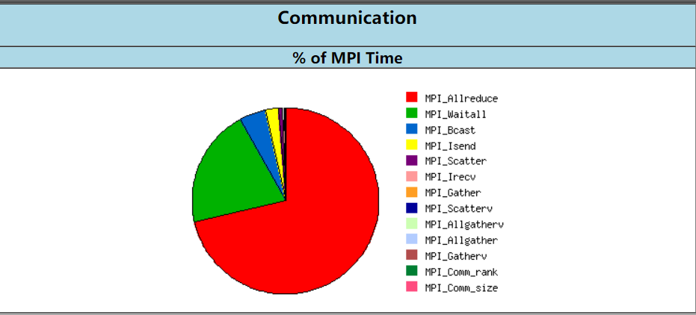
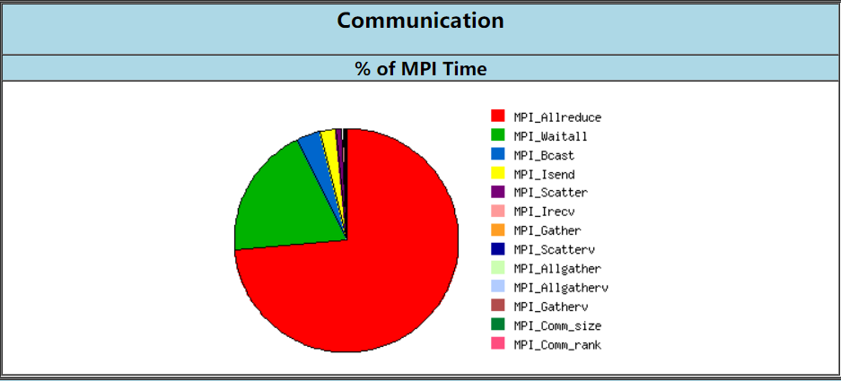
基于鲲鹏的解决方案介绍——IPM工具性能分析
 | wallclock | %comm | comm
hmpi | 274.828s | 10.17 | 27.95s
hmpi-opt | 277.585s | 9.60 | 26.65s
优化后通信时间下降，优化是成功的

Slide 23
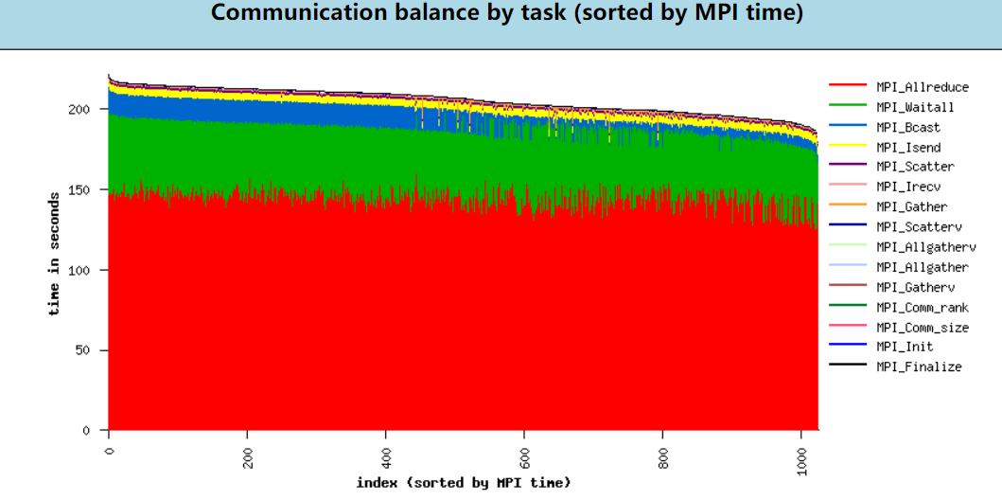
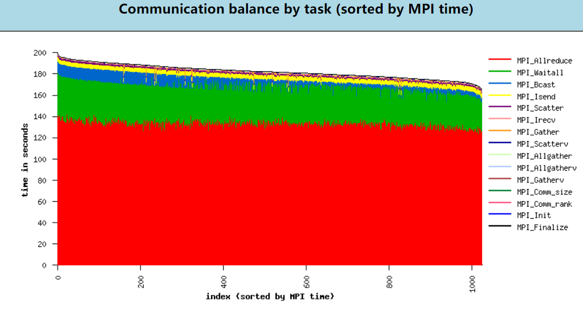
基于鲲鹏的解决方案介绍——MPI性能分析
waitall：≈200 → <180
allreduce：≈150 → ≈140
在通信瓶颈上有了提升

Slide 24
基于鲲鹏的解决方案介绍——MPI性能分析
通过上面两组图片，可以发现，Communication balance还是有些许不平衡
我们发现，引入一些可以降低MPI_ALLREDUCE的算法，会影响软件的性能，后续将会继续寻找更合适的算法

Slide 25
基于鲲鹏的解决方案介绍——编译优化选项
通过鲲鹏文档和对不同的编译的优化参数组合进行测试，我们确定了最后的编译优化方案，如下表所示：
基准 | 编译优化 | 说明
GNU 9.3.0编译器 | Bisheng 3.1.0编译器 | 编译器
Openmpi-4.1.2 | Hmpi-1.3.1.spc001 | 通讯库
-O2 | -Ofast/O3 | 优化等级
 | -march=armv8.2-a | 指定架构
 | -mtune=tsv110 | 指定CPU
 | -ffp-contract=fast | 使能浮点数乘加操作，将乘法与加法合并为一条乘加运算提升性能
 | -mathlib -lm | Mathlib数学库

Slide 26
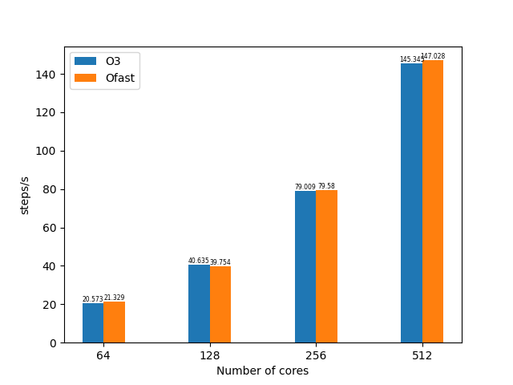
基于鲲鹏的解决方案介绍——编译优化选项
利用性能分析发现Ofast虽然会提升运行速度，但是会导致系统的性能相比O3有所降低，后续我们通过模拟的效果和对系统的性能分析的总体考虑，确定选择Ofast的优化等级。
相对编译优化前提升2.78%

Slide 27
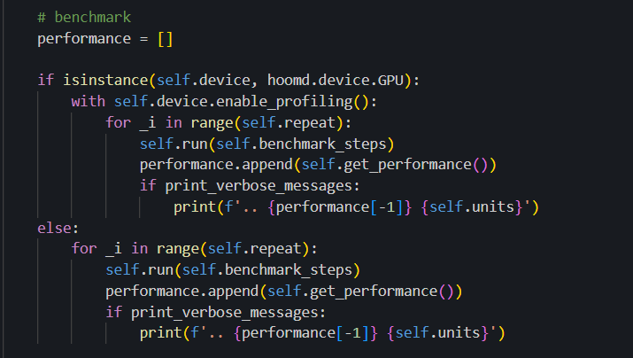
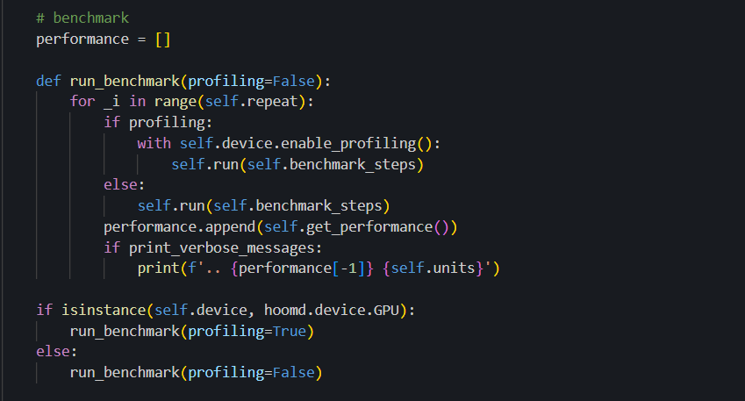
基于鲲鹏的解决方案介绍——热点函数
利用Python的cProfile工具分析测试案例运行时的热点函数，并基于此结果进行优化:
重点的热点函数集中在common.py中，我们对该python程序进行进一步的优化，对一些重复代码进行函数封装。
将以上部分用函数进行封装后，平均大约有每秒0.3时间步的提升。

Slide 28
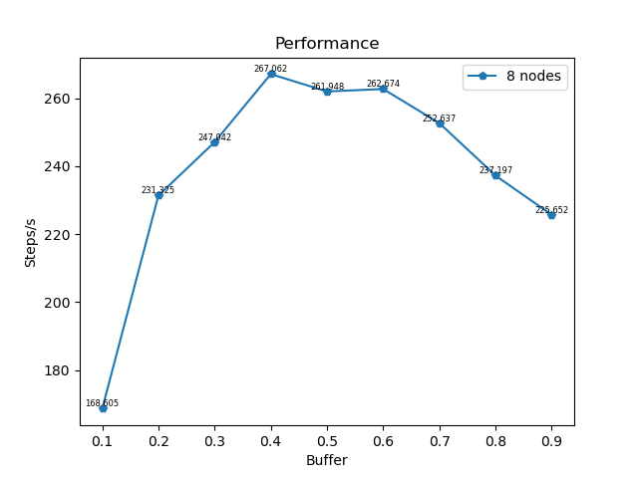
基于鲲鹏的解决方案介绍——buffer参数优化
buffer是影响域分解的一个重要参数，buffer过小时粒子间的重构会导致耗时；buffer过大时会致某些粒子在等待其他粒子计算时闲置，造成资源浪费。HOOMD-blue默认的buffer值为0.4，我们以0.1的步长进行buffer参数的测试：--buffer 0.x 进行指定
可以看出buffer为0.4的时候，性能最好,所以在程序运行时可以不指定，用默认值即可

Slide 29
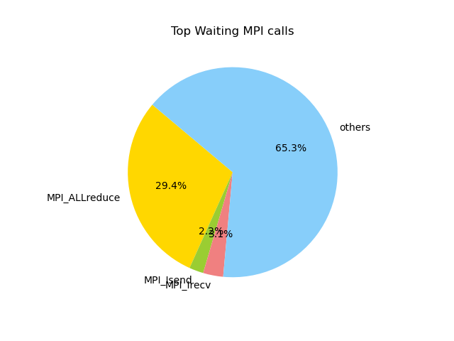
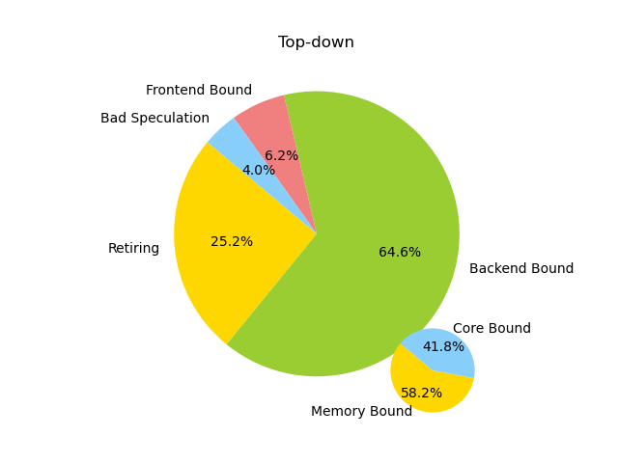
基于鲲鹏的解决方案介绍——优化后性能分析
Top IO calls by times:
Function | Time(s) | Calls | Read(bytes) | Written(bytes)
fopen | 0.6239 | 2048 | 0 | 0
fclose | 0.1645 | 1024 | 0 | 0
fread | 0.0264 | 2048 | 3538944 | 0
close | 0.0241 | 2177 | 0 | 0
open | 0.0161 | 1537 | 0 | 0

Slide 30
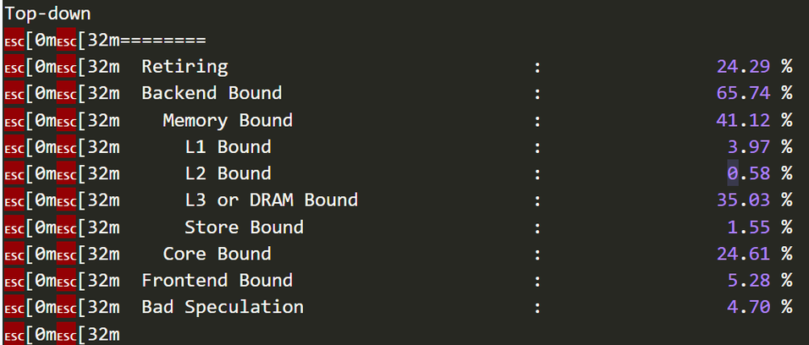
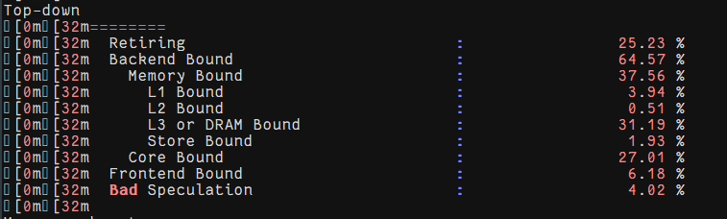
基于鲲鹏的解决方案介绍——优化前后性能对比
CPI:1.0293
CPI:0.9909
Mem.Bound:41.12%
Mem.Bound:37.56%

Slide 31
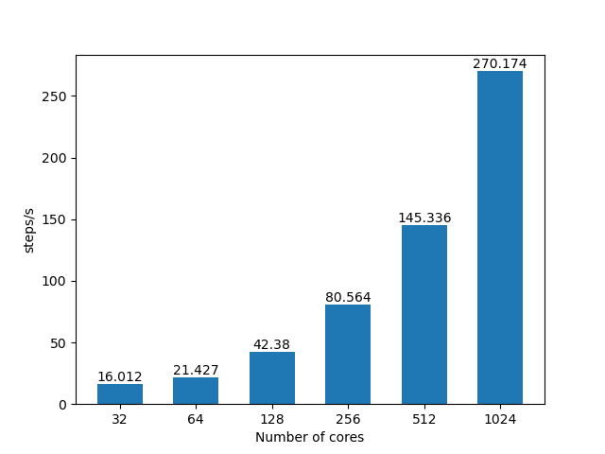
基于鲲鹏的解决方案介绍——拓展性测试
四节点（512核）相对两节点（258核）有80.40%的提升;八节点（1024核）相对四节点（512核）有85.90%的提升;单节点128核相对单节点32核有2.65倍的提升。
85.90%
80.40%
八节点相对四节点的提升效果高于四节点相对两节点的提升效果，说明HOOMD-blue的性能还未达到瓶颈，由于资源的限制，并未测试出最大的性能提升比

Slide 32
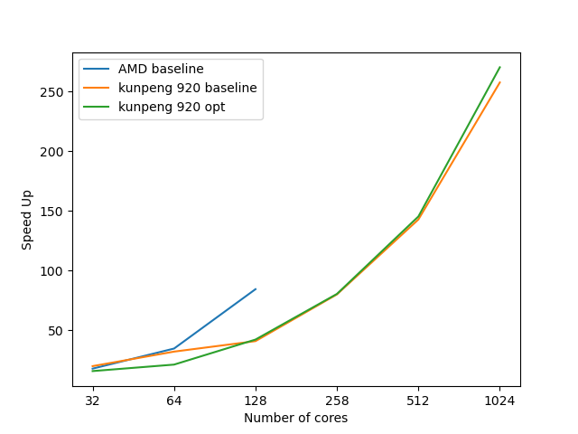
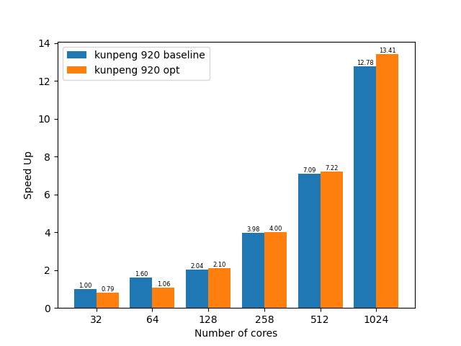
基于鲲鹏的解决方案介绍——最终方案性能对比
经过上述相关优化，HOOMD-blue的拓展性随着核数越多，性能增加也越明显：HOOMD-blue从32核扩展至1024核，性能加速比高达x13.41（相较于baseline x12.78）。

Slide 33
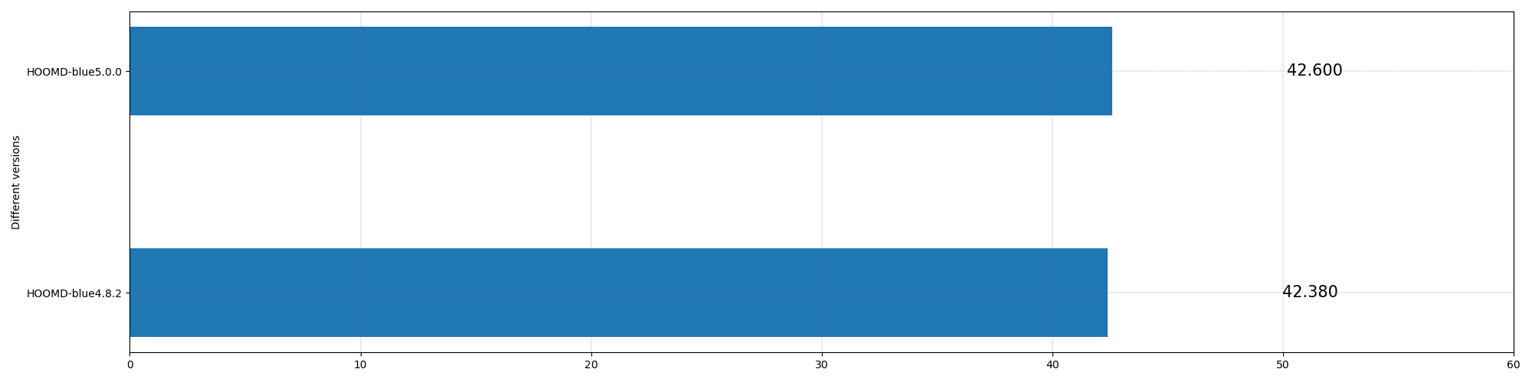
基于鲲鹏的解决方案介绍——新旧版本对比
原先我们使用的HOOMD-blue是4.8.2版本，在最近的时日，HOOMD-blue更新到了5.0.0版本，于是我们在单节点上测试了用相同的优化方案后新版本的性能

Slide 34

基于鲲鹏的解决方案介绍——方案总结
本方案总结：基于鲲鹏平台，通过华为自研软件栈（鲲鹏Devkit等工具）完成了HOOMD-blue软件从x86_64架构平台到aarch64架构平台的代码迁移以及应用优化，发挥了鲲鹏集群的大规模算力优势。

Slide 35
未来展望
未来，我们将继续对软件进行优化，将待解决的问题以及未采取的方法进行尝试：
测试更多实验应用案例，完善HOOMD-blue在鲲鹏平台上的计算生态；
进一步探索并针对MPI的通信balance问题进行调优，以在更大规模的计算资源上进行测试；
基于鲲鹏ARM向量指令（NEON/SVE），尝试对热点函数进行向量化改造。
针对MPI_ALLREDUCE，找寻更加合适的算法，减小占比
将域分解从根据空间分解转化成根据粒子的分布进行分解

Slide 36
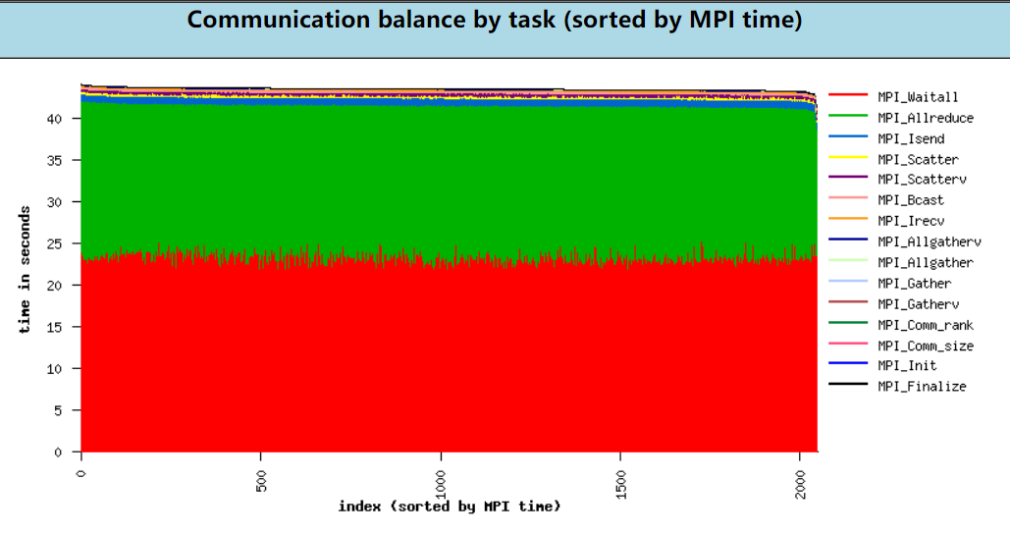
补充
介于鲲鹏可以申请到的资源有限，我们在新加坡国家超算中心的集群平台上进行更大规模的测试。可以发现，在更大规模上进行测试时，MPI的Communication balance有了很大的改善，可能是因为MPI_Rank的数量增加，每个MPI_Rank上承担的耗时减少，不会出现很大的浮动导致不平衡

Slide 37
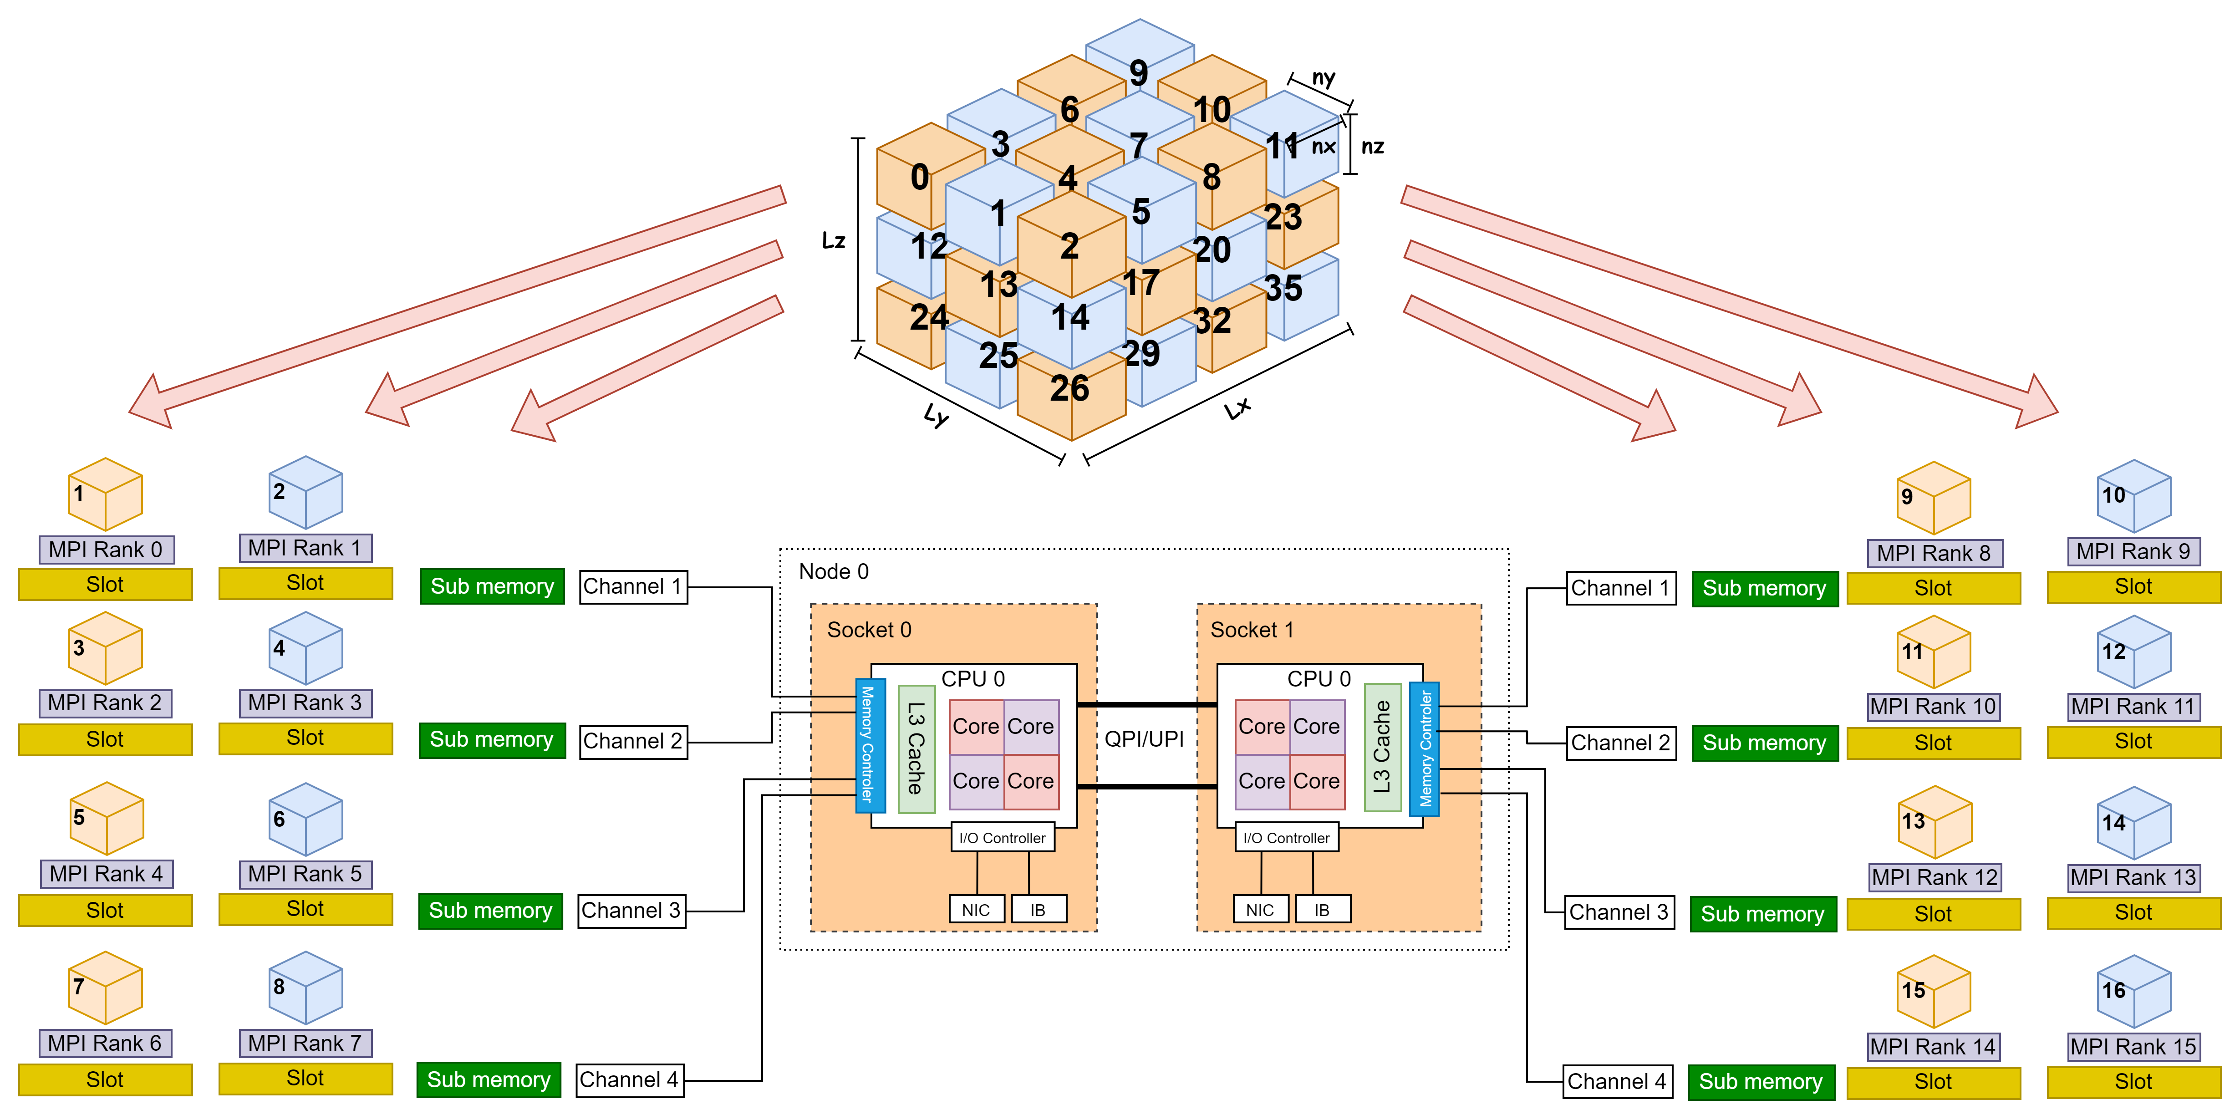
NUMA Distribution
域分解的目的是最大化各个子区域的接触面积：
随后，每个子域将被分配给一个MPI rank，每个rank也将根据MPI或Rankfile绑定到一个插槽（slot）。
如果分配插槽的策略不当，可能会导致NUMA内存通信开销问题

Slide 38
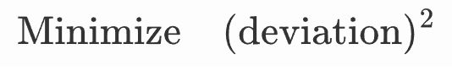
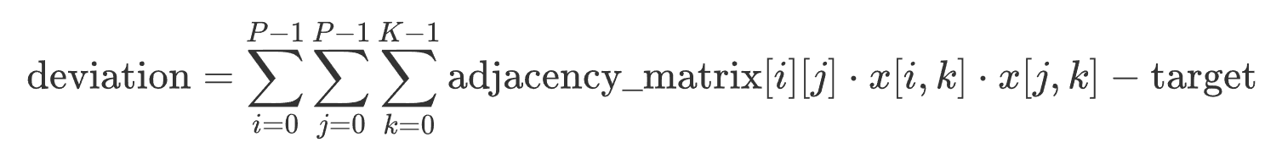
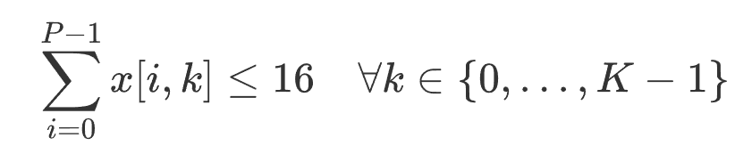
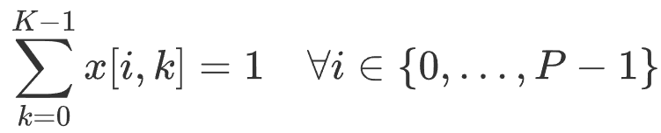
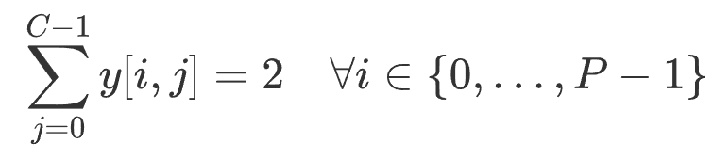
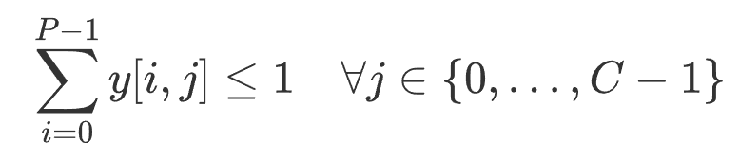
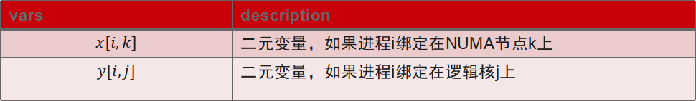
NUMA Distribution
目标函数
vars | description
$$x[i,k]$$ | 二元变量，如果进程i绑定在NUMA节点k上
$$y[i,j]$$ | 二元变量，如果进程i绑定在逻辑核j上
相同NUMA节点下每个子区域的邻域目标数
限制条件
每个NUMA节点最多绑定16个进程
每个进程绑定一个NUMA节点和两个逻辑核
超线程下逻辑核是成对的
每个逻辑核最多绑定在一个上面

Slide 39
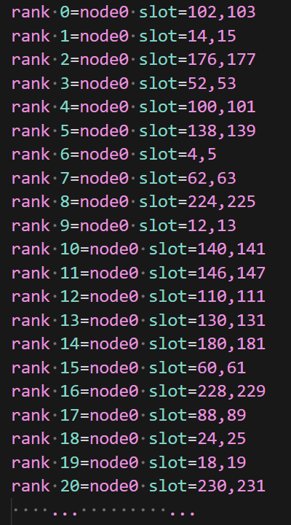
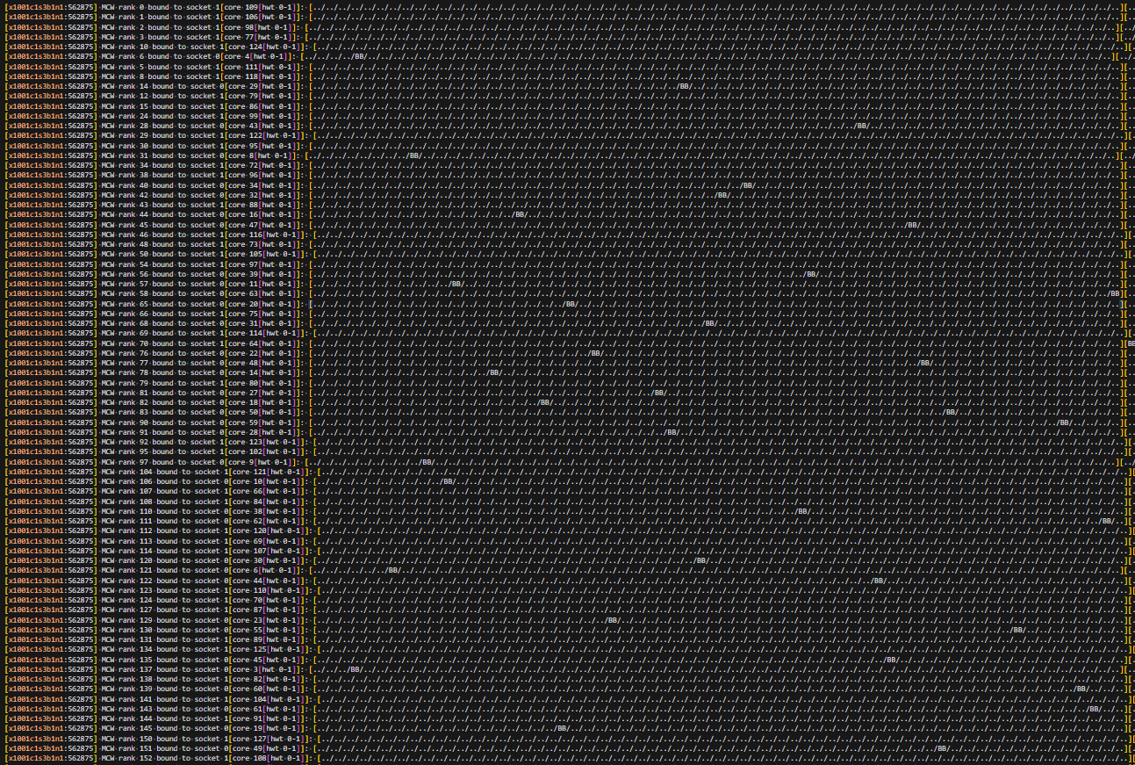

NUMA Distribution
Gurobi 是一个高性能数学优化求解器软件
优化求解器
Rankfile文件
绑核策略

Slide 40
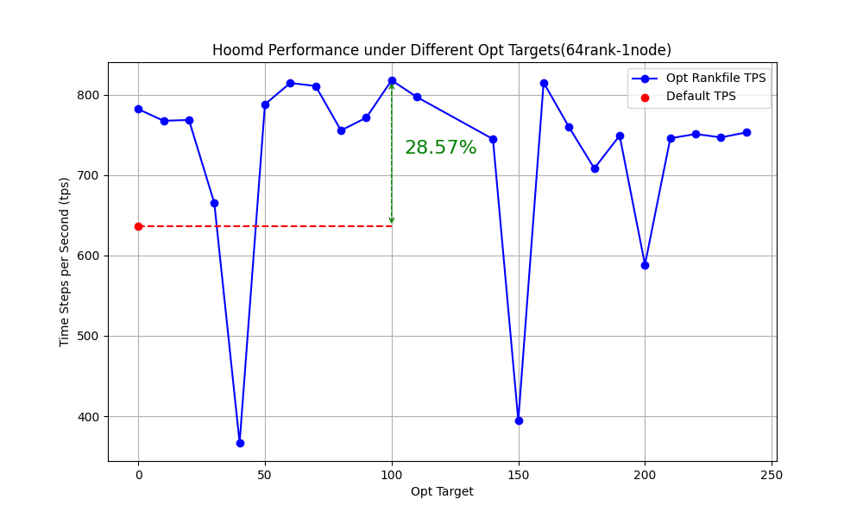
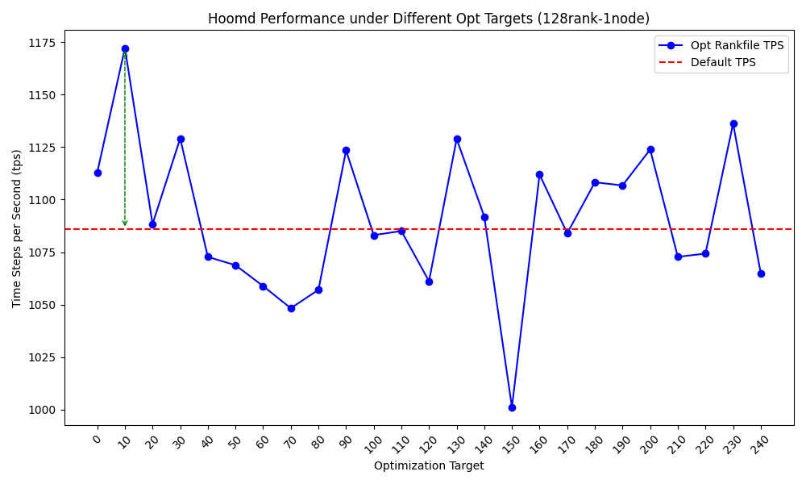
NUMA Distribution
28.57% improvement for 1 node
7.97% improvement for 1 node

Slide 41
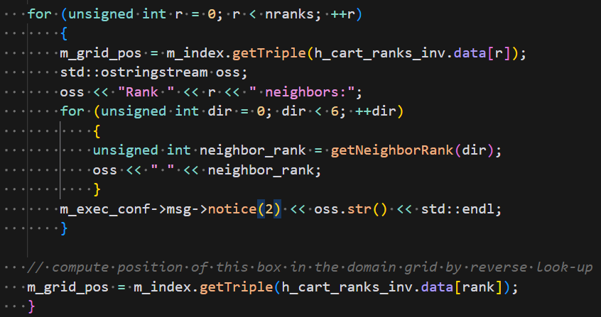
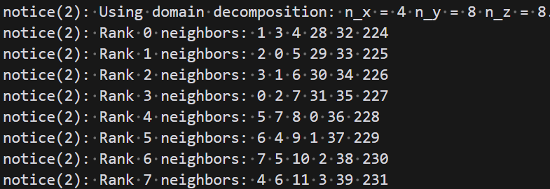
NUMA Distribution
经过上面的过程，如果我们可以得到每一个MPI rank的邻居信息，我们就可以将这个优化应用到不同的CPU上适配不同rank数和NUMA结构

